Slide 1


KoKo – etterarbeid
Ark til utdeling og bruk
Modul 1:
Hvordan utvikle personlige egenskaper?
Modul 3:
Yrkesvalg
Modul 2:
Hvordan tar du valg?
Modul 4:
Min karriere

Slide 2


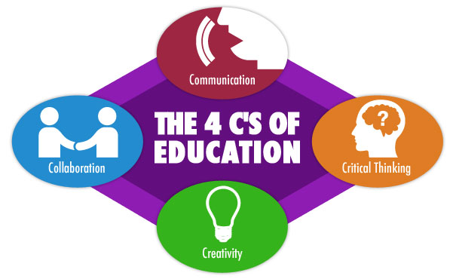

Modul 1
Hvordan utvikle personlige egenskaper?
Personlige egenskaper
Notes:
I KOKO snakket vi mye om personlige egenskaper, eller 21st centry skills som de omtales på engelsk, hvor spesielt «The 4 C`s» løftes frem. Husker dere?
Studer denne og neste PP-slide dere og tenk igjennom hvorfor man tror at disse bildene viser viktige elementer for framtidens studier og yrkesliv.

Slide 3
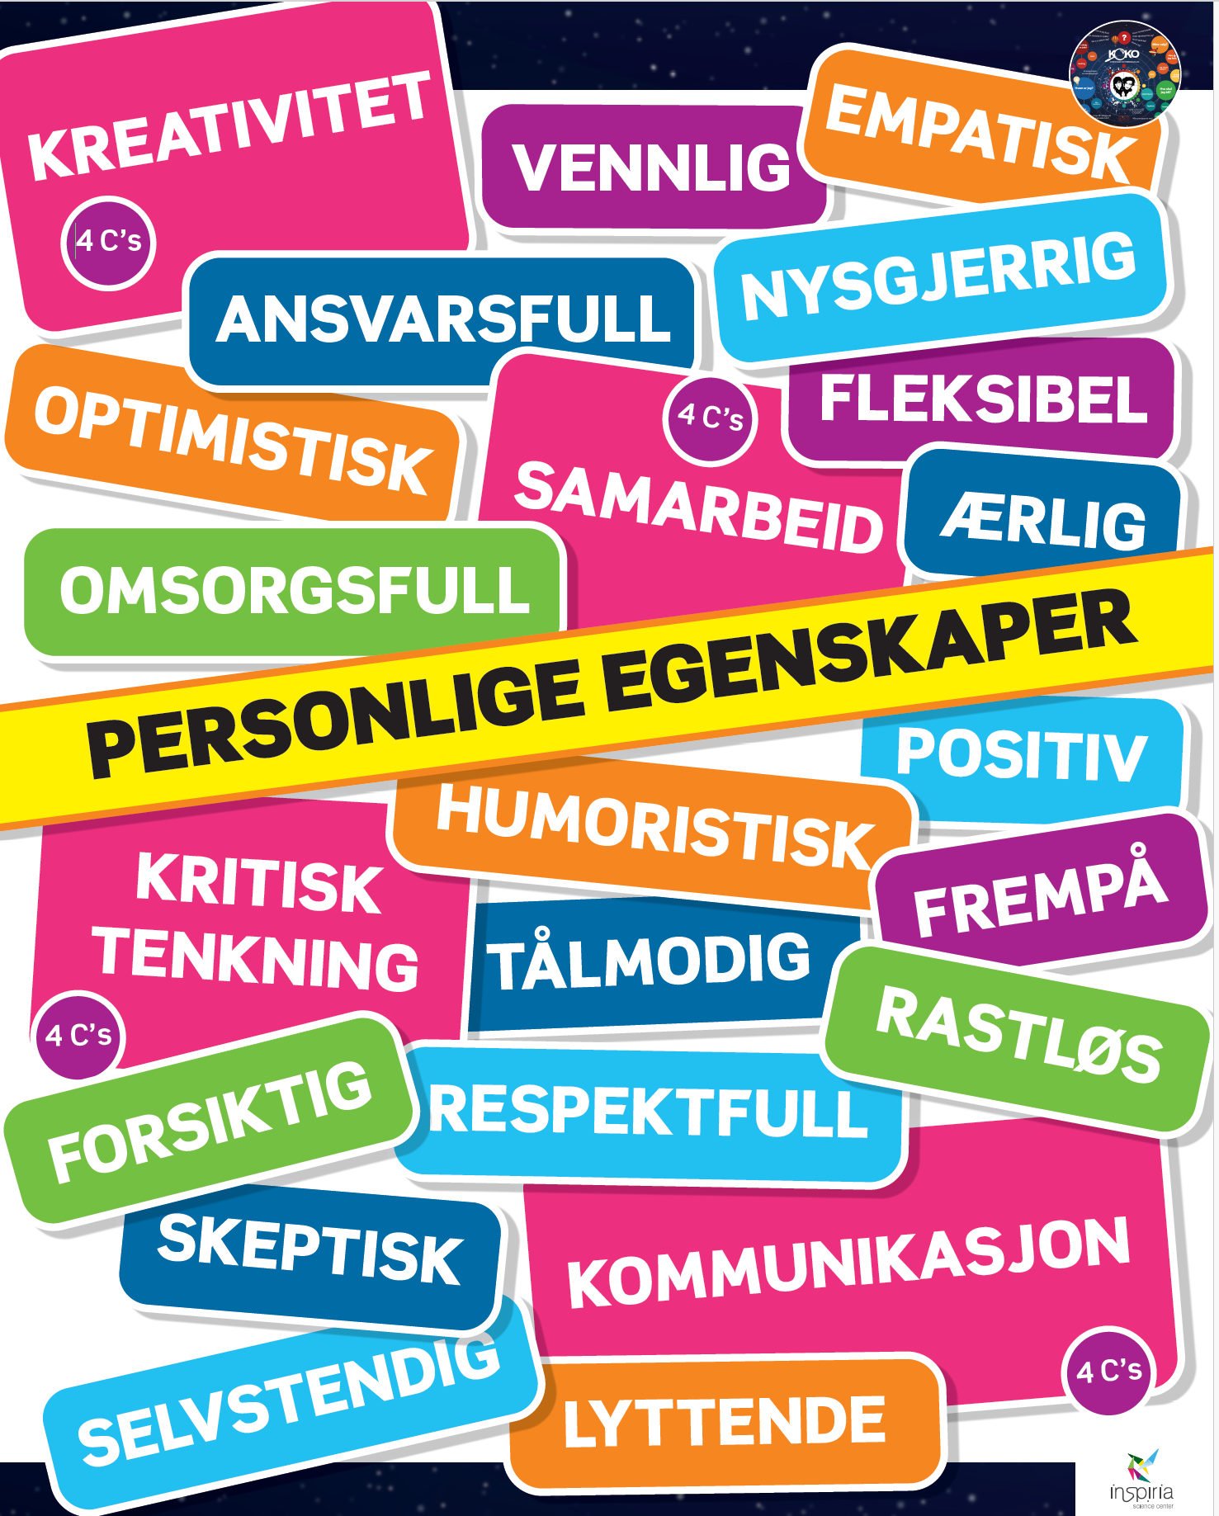
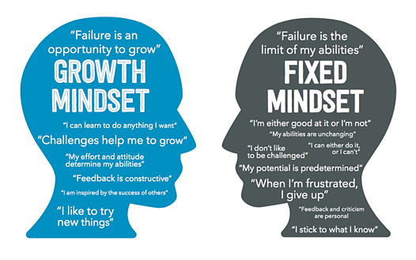
Modul 1
Hvordan utvikle personlige egenskaper?
Personlige egenskaper

Slide 4
Vurder om dere er enige eller uenige i sitatene under:
1. «Forskning viser at det å ha et lærende tankesett («growth mindset») istedenfor et låst tankesett («fixed mindset») har større betydning for prestasjoner som går over tid enn det talent og intelligens har.» (Dweck 2000)
2. «I et raskt skiftende digitalt samfunn mener blant annet arbeidsgivere, lærere, bedriftsledere og akademikere at det er nødvendig med 21.st century skills for å kunne lykkes» (Wikipedia)
3. «Hvis jeg gjør et feilvalg når jeg skal velge VGS/studier så kommer alt til å gå galt og være over for min del».
Modul 1
Hvordan utvikle personlige egenskaper?
Personlige egenskaper
Notes:
Diskuter med elevene i etterkant hva de har kommet frem til og hvorfor

Slide 5
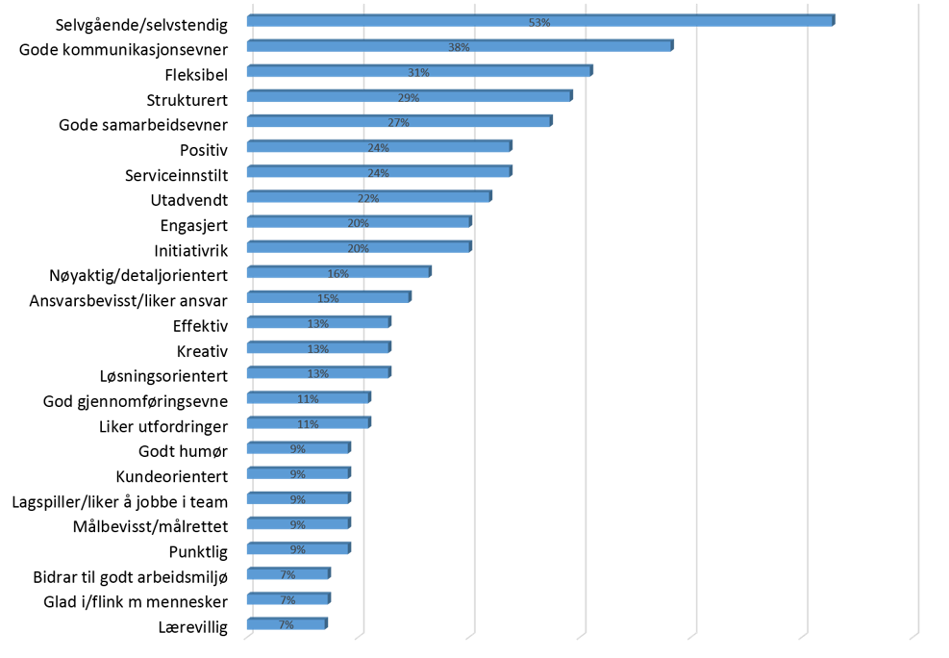
De vanligste ordene for å beskrive ønskede egenskaper i norske stillingsannonser.
Modul 1
Hvordan utvikle personlige egenskaper?
Vanligste ord i stillingsannonser
Notes:
Dette er en oversikt over de vanligste egenskapene som etterspørres i norske stillingsannonser. Bruk denne oversikten som bakteppe for å løse neste oppgave.

Slide 6
Valgte egenskaper | Velg 5 egenskaper fra listen som dere synes er viktige i arbeidslivet Forklar og gi eksempel på hva dere mener disse egenskapene betyr? Hvordan kan disse egenskapene brukes i arbeidslivet? Gi eksempel.
Egenskap 1: | 1. 2.
Egenskap 2: | 1. 2.
Egenskap 3: | 1. 2.
Egenskap 4: | 1. 2.
Egenskap 5: | 1. 2.
Modul 1
Hvordan bedre egne egenskaper?
Notes:
Del inn i grupper, print ut eller be elevene laste ned

Slide 7

Intervjuøvelse:
Velg to ulike yrker. Nå skal dere tenke igjennom hvordan de fem egenskapene fra forrige oppgave kan brukes i disse to yrkene. Deretter skal dere øve praktisk på et intervju:
Hvis dere er tre på gruppa lager dere tre lapper der det står «Arbeidsgiver» på én «Arbeidstaker med yrke 1» på en annen og «Arbeidstaker med yrke 2». Hvis dere er fire kan dere legge til en til «Arbeidsgiver»-lapp. Hver deltaker trekker en lapp og skal spille den rollen de trakk.
Gjennomfør intervjuet først med «Yrke 1», så «Yrke 2» i ca. 3-5 minutter. Bytt så lapper, og intervju hverandre igjen.
Lytt til hverandre i de ulike rollene og legg merke til hvilke likheter og hvilke forskjeller for hvordan egenskapene kom til nytte i de ulike yrkene.
Modul 1
Hvordan utvikle personlige egenskaper?
Personlige egenskaper

Slide 8
Hva tenker dere etter at dere har gjennomført intervjuet?
  Hva er viktigst: fagkunnskap, personlige egenskaper eller like viktig?
  Hvorfor tror dere at vi ser så mange personlige egenskaper som etterspørres i stillingsannonser?
  Opplevde dere at en egenskap kan være like viktig og nødvendig i to ulike yrkene? På hvilken måte eller ikke?
Modul 1
Hvordan utvikle personlige egenskaper?
Personlige egenskaper

